Slide 1
세상에서 가장 쉬운 베이즈통계학 입문
문 건 웅

Slide 2


Slide 3
정보를 얻으면 확률이 바뀐다
점원입장에서 쇼핑족과 아이쇼핑족 판별
경험 : 사전확률
쇼핑족 20%, 아이쇼핑족 80%
행동에 대한 조건부 확률
손님이 말을 걸었을 때 쇼핑족일 확률은?
타입 | 말을 걸 확률 | 말을 걸지 않을 확률
쇼핑족 | 0.9 | 0.1
아이쇼핑족 | 0.3 | 0.7

Slide 4
사전분포로 직사각형을 분할
0.2
0.8
쇼핑족
아이쇼핑족
확률은 모두 더해서 1이 되도록 한다(정규화 조건)

Slide 5
타입 | 말을 걸 확률 | 말을 걸지 않을 확률
쇼핑족 | 0.9 | 0.1
아이쇼핑족 | 0.3 | 0.7
0.2
0.8
쇼핑족이
말을 건다
아이쇼핑족이 말을 건다
0.3
말을 건다
아이쇼핑족이 말을 걸지 않는다
0.9
0.7
말을 걸지 않는다
0.1
쇼핑족이
말을 걸지 않는다

Slide 6
네개로 분기된 세계 – 각각의 확률
0.2
0.8
쇼핑족이
말을 건다
0.2*0.9=0.18
아이쇼핑족이 말을 건다
0.8*0.3=0.24
0.3
말을 건다
아이쇼핑족이 말을 걸지 않는다
0.8*0.7=0.56
0.9
0.7
말을 걸지 않는다
0.1
쇼핑족이
말을 걸지 않는다
0.2*0.1=0.02

Slide 7
가능성이 사라진 세계를 제거
0.2
0.8
쇼핑족이
말을 건다
0.2*0.9=0.18
아이쇼핑족이 말을 건다
0.8*0.3=0.24
0.3
말을 건다
0.9
0.7
말을 걸지 않는다
0.1

Slide 8
정규화 조건을 회복
0.2
0.8
쇼핑족이
말을 건다
0.2*0.9=0.18
아이쇼핑족이 말을 건다
0.8*0.3=0.24
0.3
말을 건다
0.9
0.18:0.24 = 3:4

Slide 9
사후확률=베이즈역확률
쇼핑족
아이쇼핑족
말을 걸어온 손님이 쇼핑족일 확률
3/7
말을 걸어온 손님이 아이쇼핑족일 확률
4/7
말을 건다

Slide 10
베이즈추정의 프로세스 정리
타입에 대한 사전확률의 설정
조건부 확률의 설정
행동의 관측
쇼핑족과 아이쇼핑족이 있다.
각각 말을 걸 확률은?
말을 걸어왔다.
일어나지 않을 가능성 소거
확률의 정규화
베이즈 역확률
"말을 걸지 않는다"를 지운다
더해서 1이 되도록 만든다
말을 거는 손님이 쇼핑족일 확률이 달라졌다.

Slide 11
손님의 타입에 대한 베이즈 갱신
“쇼핑족”일 사전확률 0.2
"말걸기”를 관측
"쇼핑족"일 사후확률 4/7=0.428...

Slide 12
암에 걸려 있을 확률은?
특정암에 걸릴 확률은 0.1%(0.001)라고 한다.
암선별검사
암에 걸려있는 사람은 95% 양성으로 진단
건강한 사람이 양성으로 오진될 확률 2%
당신이 이 검사에서 양성으로 진단받았을때 암에 걸려있을 확률은?

Slide 13
암의 이환률에 따른 사전분포
0.001
0.999
암
건강

Slide 14
조건부 확률
타입 | 양성일 확률 | 음성일 확률
암환자 | 0.95 | 0.05
건강한 사람 | 0.02 | 0.98

Slide 15
네개로 분기된 세계
0.001
0.999
암양성
건강,양성
0.02
건강하면서 음성
양성
0.95
0.98
음성
0.05
암이면서 음성

Slide 16
네개로 분기된 세계-각각의 확률
0.001
0.999
건강,양성(0.999*0.02=1.998%)
0.02
건강하면서 음성
(0.999*0.98=97.902%)
암이면서 양성
(0.001*0.95)
0.095%
양성
0.95
0.98
음성
0.05
암이면서 음성
(0.001*0.05=0.005%)

Slide 17
음성인 세계 소거
암
건강
건강,양성(1.998%)
양성
암이면서 양성
0.095%
양성

Slide 18
사후확률
암
건강
건강,양성(1.998%)
양성
암이면서 양성
0.095%
0.095:1.998 = (0.095/2.093):(1.998/2.093)
= 0.0454:0.9546
양성

Slide 19
암 이환률의 베이즈추정 프로세스
암인가 건강한가 사전확률 설정(역학데이터 이용)
검사의 정밀도에 대한 조건부 확률 설정
검사 결과 관측
”음성”일 가능성 소거
암,건강에 대한 정규화
암일 사후 확률

Slide 20
암 검사에 대한 베이즈 갱신
“암”일 사전확률 0.001
검사로 “양성”을 관측
”암”일 사후확률 0.045

Slide 21
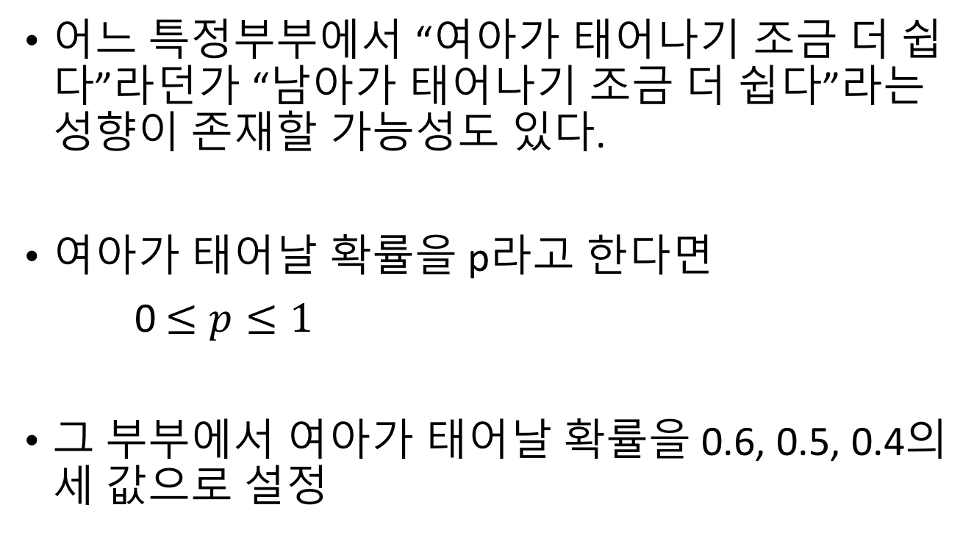
첫아이가 여자아이일때 둘째는?
어느 특정부부에서 “여아가 태어나기 조금 더 쉽다”라던가 “남아가 태어나기 조금 더 쉽다”라는 성향이 존재할 가능성도 있다.
여아가 태어날 확률을 p라고 한다면
0$≤p≤1$
그 부부에서 여아가 태어날 확률을 0.6, 0.5, 0.4의 세 값으로 설정

Slide 22






이유불충분원리에 따른 사전분포
$$\frac{1}{3}$$
$$\frac{1}{3}$$
$$\frac{1}{3}$$
$$p=0.4$$
$$p=0.5$$
$$p=0.6$$

Slide 23
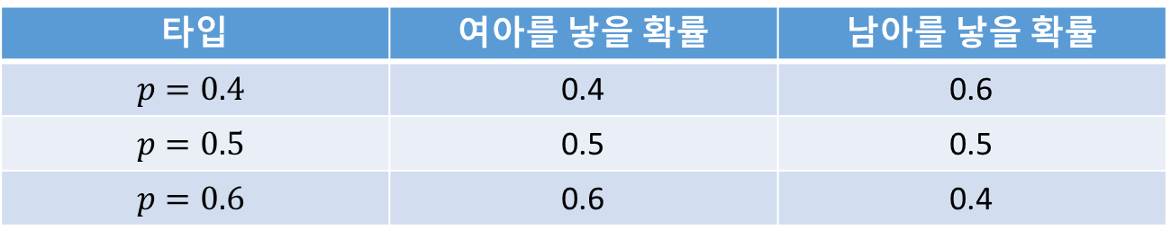
여아가 태어날 조건부 확률
타입 | 여아를 낳을 확률 | 남아를 낳을 확률
$$p=0.4$$ | 0.4 | 0.6
$$p=0.5$$ | 0.5 | 0.5
$$p=0.6$$ | 0.6 | 0.4

Slide 24
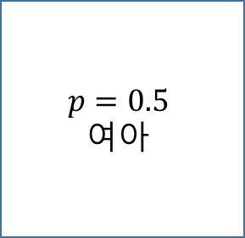

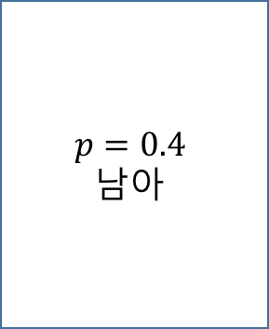



여섯개로 분기된 세계
$$\frac{1}{3}$$
$$\frac{1}{3}$$
$$\frac{1}{3}$$
$$p=0.4$$
여아
$$p=0.5$$
여아
$$p=0.6$$
여아
0.4
0.6
$$p=0.4$$
남아
$$p=0.5$$
남아
0.6
$$p=0.6$$
남아
0.4

Slide 25
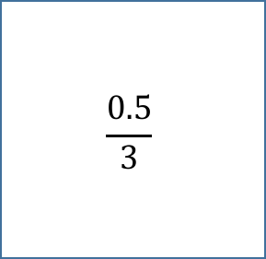



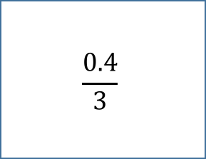




여섯가지 세계의 확률
$$p=0.4$$
$p=0.$5
$p=0.$6
$$\frac{0.4}{3}$$
$$\frac{0.5}{3}$$
$$\frac{0.6}{3}$$
여아
$$\frac{0.6}{3}$$
$$\frac{0.5}{3}$$
남아
$$\frac{0.4}{3}$$

Slide 26
첫아이 여아:가능성 없는 세계 소거
$$p=0.4$$
$p=0.$5
$p=0.$6
$$\frac{0.4}{3}$$
$$\frac{0.5}{3}$$
$$\frac{0.6}{3}$$
여아

Slide 27
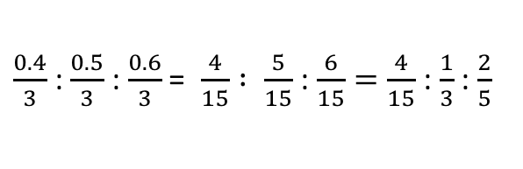
정규화 조건을 회복
$$p=0.4$$
$p=0.$5
$p=0.$6
$$\frac{0.4}{3}$$
$$\frac{0.5}{3}$$
$$\frac{0.6}{3}$$
여아
$\frac{0.4}{3}$ : $\frac{0.5}{3}$ : $\frac{0.6}{3}$= $\frac{4}{15} : \frac{5}{15}$ : $\frac{6}{15}=\frac{4}{15}$ : $\frac{1}{3}$ : $\frac{2}{5}$
사후확률 0.27 : 0.33 : 0.4

Slide 28
베이즈추정 프로세스 정리
여아가 태어날 확률 p의 타입을 세가지로 정하고
사전확률을 설정
여아가 태어날 조건부 확률 설정
첫째가 여아였다는 사실을 관측
”남아”일 가능성 소거
타입 p의 확률을 정규화
타입 p의 사후 확률(베이즈 역확률)

Slide 29
부부의 타입에 대한 베이즈 갱신
$p=0.4$ 의 사전확률 0.33
$p=0.5$ 의 사전확률 0.33
$p=0.6$ 의 사전확률 0.33
𝑝=0.4 의 사전확률 0.33
𝑝=0.5 의 사전확률 0.33
𝑝=0.6 의 사전확률 0.33
첫째 아이는 여아였다
$p=0.4$ 의 사후확률 0.27
$p=0.5$ 의 사후확률 0.33
$p=0.6$ 의 사후확률 0.4
𝑝=0.4 의 사후확률 0.27
𝑝=0.5 의 사후확률 0.33
𝑝=0.6 의 사후확률 0.4

Slide 30


둘째가 여아일 확률은? 기대치
0.27
0.33
0.4
0.4*0.27
= 0.108
0.33*0.5
= 0.165
0.4*0.6
=0.24
$$p=0.4$$
$p=0.$6
$p=0.$5
0.108 + 0.165 + 0.24 = 0.513

Slide 31
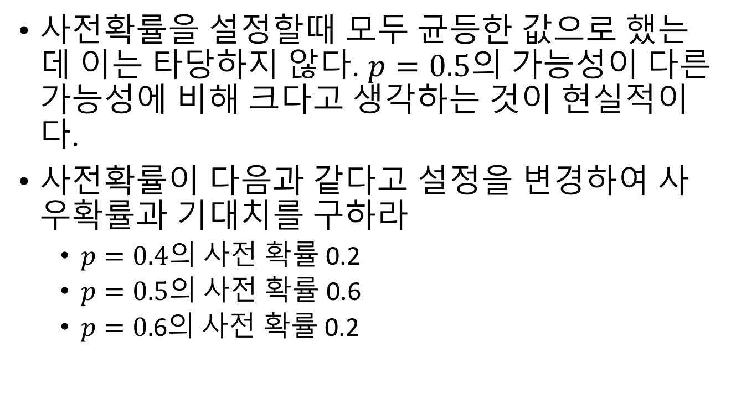
연습문제
사전확률을 설정할때 모두 균등한 값으로 했는데 이는 타당하지 않다. $p=0.5$의 가능성이 다른 가능성에 비해 크다고 생각하는 것이 현실적이다.
사전확률이 다음과 같다고 설정을 변경하여 사우확률과 기대치를 구하라
$p=0.\text{4}\text{의 사전 확률 }\text{0.}$2
$p=0.5$의 사전 확률 0.6
$p=0.$6의 사전 확률 0.2

Slide 32



사전분포
0.2
0.6
0.2
$$p=0.4$$
$$p=0.5$$
$$p=0.6$$

Slide 33
부부의 타입에 대한 베이즈 갱신
$p=0.4$ 의 사전확률 0.2
$p=0.5$ 의 사전확률 0.6
$p=0.6$ 의 사전확률 0.2
𝑝=0.4 의 사전확률 0.2
𝑝=0.5 의 사전확률 0.6
𝑝=0.6 의 사전확률 0.2
첫째 아이는 여아였다
$p=0.4$ 의 사후확률 0.16
$p=0.5$ 의 사후확률 0.6
$p=0.6$ 의 사후확률 0.24
𝑝=0.4 의 사후확률 0.16
𝑝=0.5 의 사후확률 0.6
𝑝=0.6 의 사후확률 0.24
여아의 기대치 0.508

Slide 34
확률분포를 사용한 고도의 추정 -균등분포

Slide 35
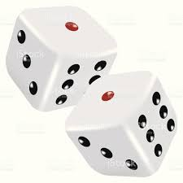
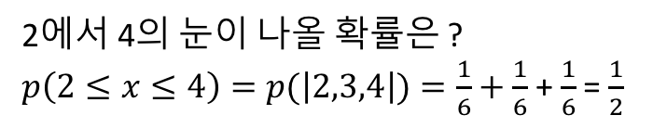

주사위의 경우
$$\frac{1}{6}$$
0
1
2
3
4
5
6
2에서 4의 눈이 나올 확률은 ?
$p\left(2≤x≤4\right)=p(\left|2,3,4\right|)=\frac{1}{6}+\frac{1}{6}$ + $\frac{1}{6}$ = $\frac{1}{2}$

Slide 36
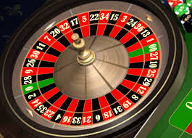

룰렛의 경우
원주상에 $0≤x≤1$ 범위의 무한한 $x$ 가 그려져 있고
각 $x$가 균등하게 발생할 경우
$$p\left(0.5≤x≤0.7\right)=0.2$$
1
0
0.5
0.7
1
연속형 확률모형에서 확률은 면적으로 나타낸다

Slide 37
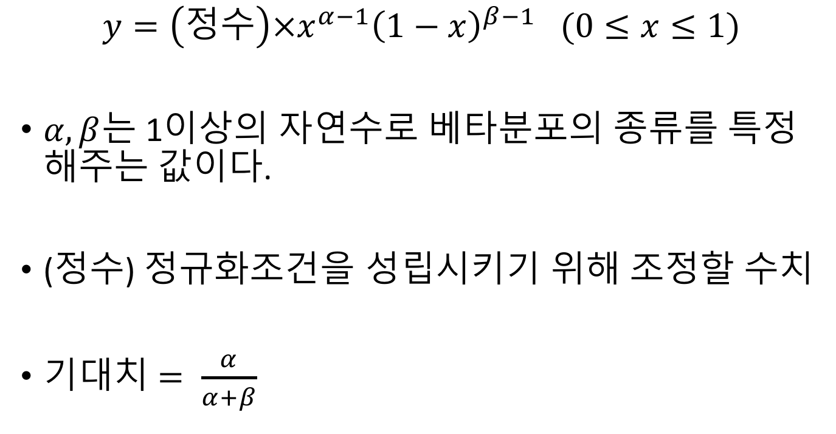
베타 분포
$$y=\left(정수\right)×x^{α−1}{\left(1−x\right)}^{β−1} (0≤x≤1)$$
$α,β$는 1이상의 자연수로 베타분포의 종류를 특정해주는 값이다.
(정수) 정규화조건을 성립시키기 위해 조정할 수치
기대치 $= \frac{α}{α+β}$

Slide 38


베타분포 $α=1,β=1$
$$y=1$$
1
0
1

Slide 39


베타분포 $α=2,β=1$
$y=2x$ (0 $≤x≤1)$
2
0
1

Slide 40

베타분포 $α=2,β=1$
$y=2x$ (0 $≤x≤1)$
2
1.4
1
0
0.5
0.7
1
$$p\left(0.5≤x≤0.7\right)=\left(1+1.4\right)×0.2÷2=0.24$$

Slide 41


베타분포 $α=1,β=$2
$y=2(1−x)$ (0 $≤x≤1)$
2
0
1

Slide 42
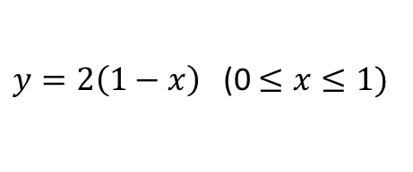

베타분포 $α=1,β=$2
$y=2\left(1−x\right)$ (0 $≤x≤1)$
2
1
0.6
0
1
$p\left(0.5≤x≤0.7\right)=\left(1+0.6\right)×0.2÷2=0.$16

Slide 43
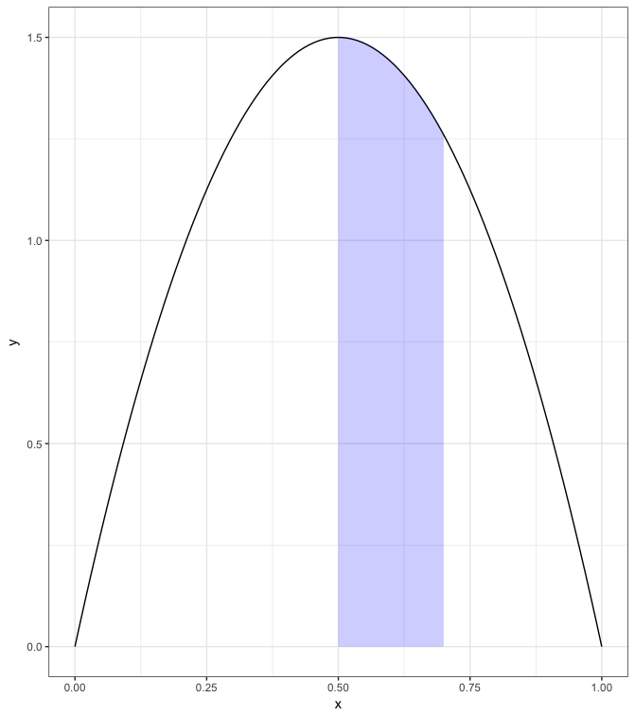
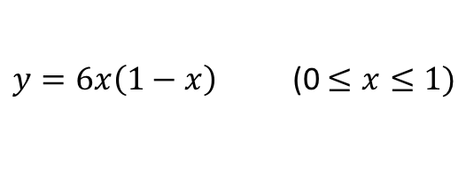
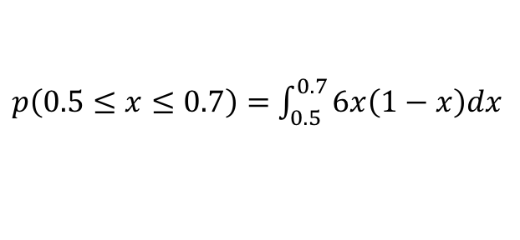
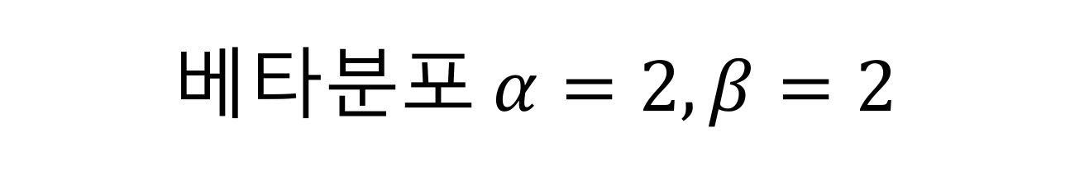
베타분포 $α=2,β=2$
$y=6x\left(1−x\right)$ (0 $≤x≤1)$
$p\left(0.5≤x≤0.7\right)=$ $\int_{0.5}^{0.7}{6x\left(1−x\right)dx}$

Slide 44
균등분포 : 유한에서 무한으로
0.4
0.5
0.6

Slide 45
여아가 태어남
남아가 태어났다는 가능세계가 사라짐

Slide 46
여아가 태어남 - 정규화
0.7
0.7
1.4
0.7

Slide 47

사전분포와 사후 분포
사후분포
사전분포
첫째 아이가
여아라는 정보
0
1
0
1
0.5
$$\frac{2}{3}$$

Slide 48
확률분포를 사용한 고도의 추정 -베타분포

Slide 49
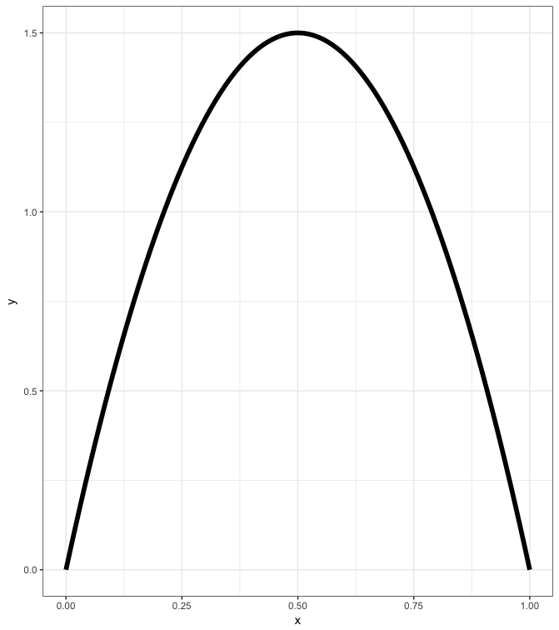
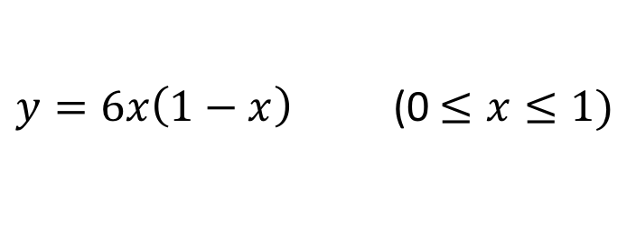
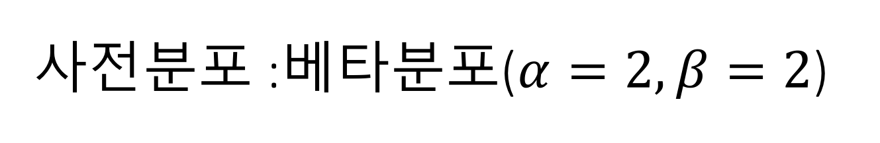
사전분포 :베타분포($α=2,β=2$)
$y=6x\left(1−x\right)$ (0 $≤x≤1)$

Slide 50

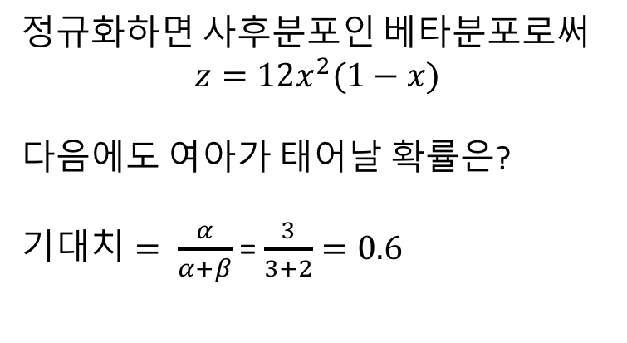
여아가 태어날 확률
$$p\left(\left(타입x\right)\&\left(여아\right)\right)$$
$$=p\left(타입x\right)×p\left(여아 | x\right)$$
$$=6x\left(1−x\right)×x$$
$$=6x^{2}(1−x)$$
정규화하면 사후분포인 베타분포로써
$$z=12x^{2}(1−x)$$
다음에도 여아가 태어날 확률은?
기$대치= \frac{α}{α+β}$ = $\frac{3}{3+2}=0.6$

